Slide 1
3 . 3 半导体二极管
3.3.1 半导体二极管的结构
3.3.2 二极管的伏安特性
3.3.3 二极管的主要参数

Slide 2

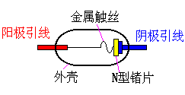
3.3.1 半导体二极管的结构
在PN结上加上引线和封装，就成为一个二极管。二极管按结构分有点接触型、面接触型两大类。
PN结面积小，结电容小，用于检波和变频等高频电路。
(1) 点接触型二极管
点接触型二极管结构示意图

Slide 3
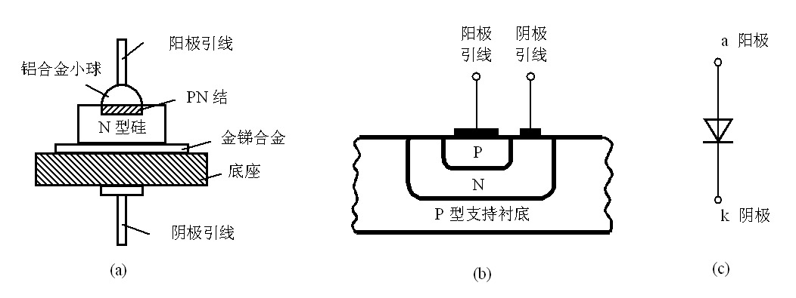
(2) 面接触型二极管
PN结面积大，用于工频大电流整流电路。
(b)面接触型
（a）面接触型 （b）集成电路中的平面型 （c）代表符号

Slide 4
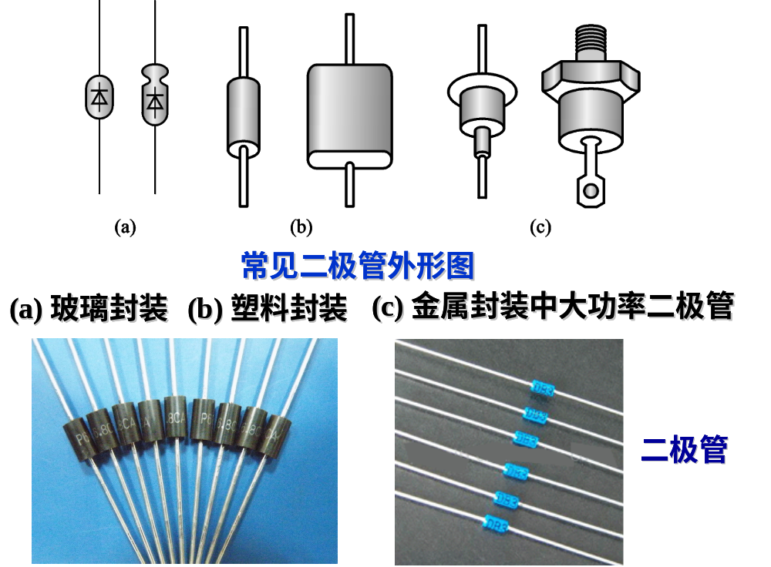
跳转

Slide 5
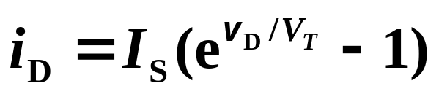
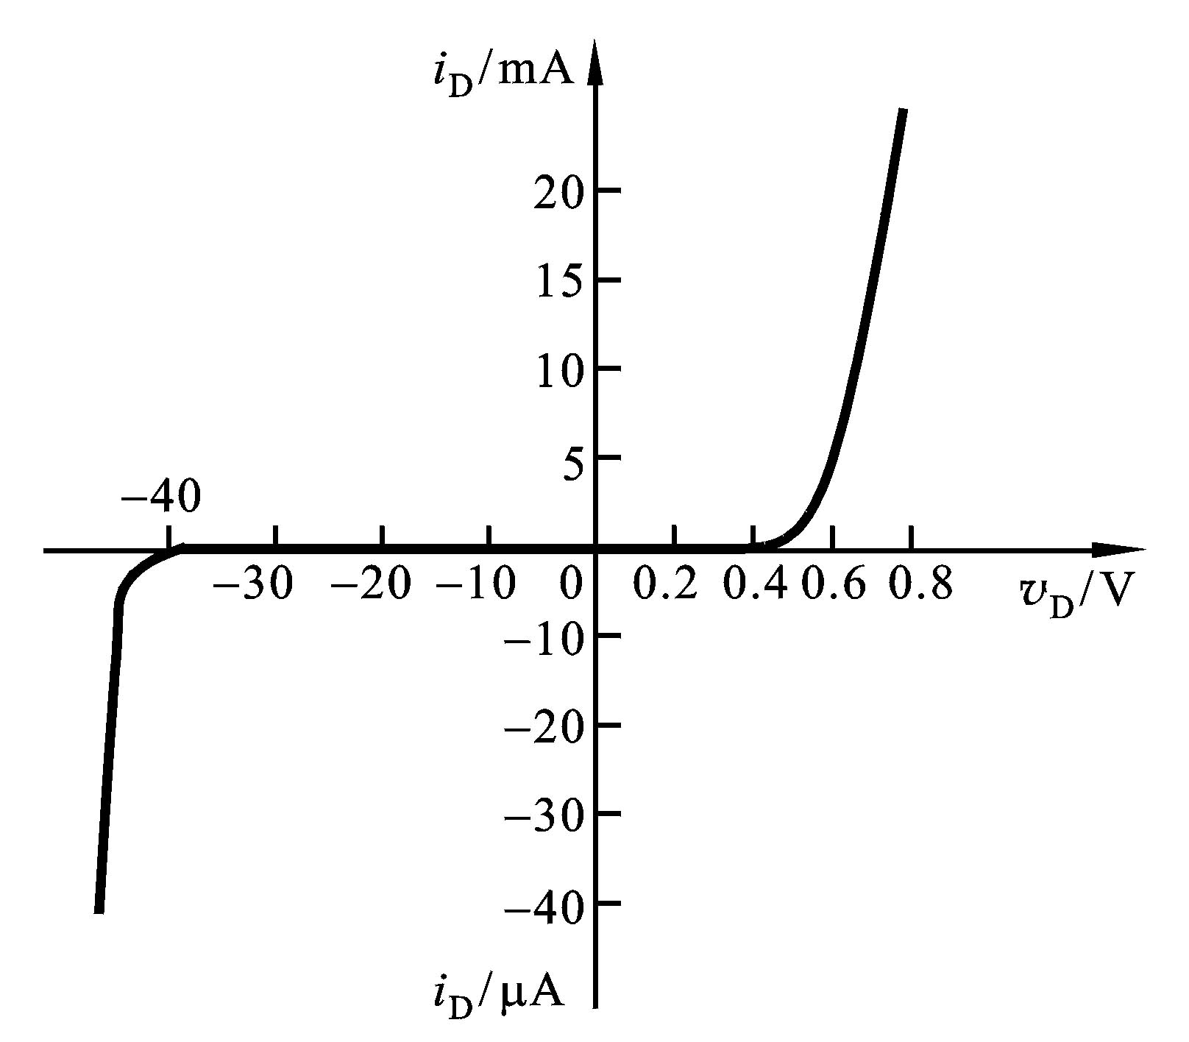
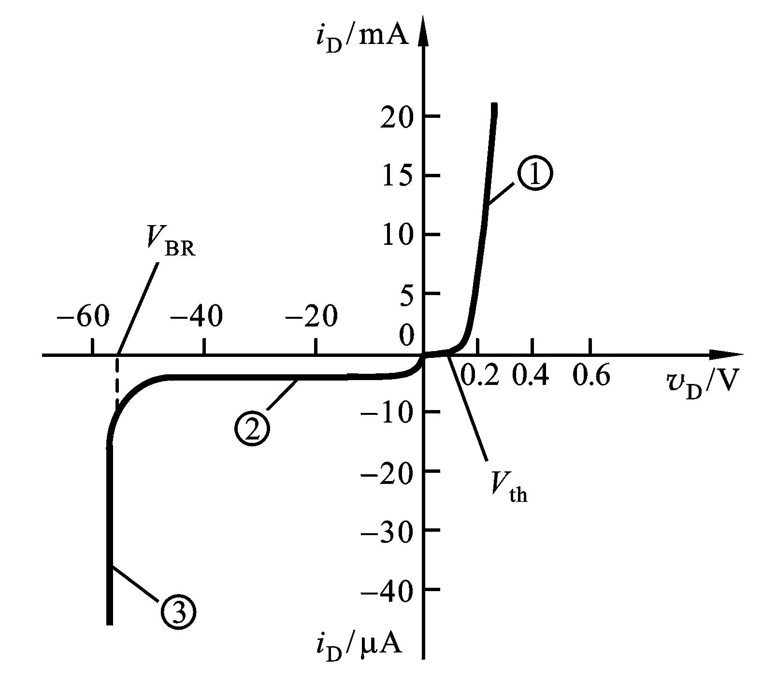
3.3.2 二极管的伏安特性
二极管的伏安特性曲线可用下式表示
硅二极管2CP10的V-I 特性
锗二极管2AP15的V-I 特性

Slide 6
3.3.3 二极管的主要参数
—— 二极管长期连续工作时，允许通过的最大正向整流电流的平均值。
(1) 最大整流电流I_{F}
——二极管反向电流急剧增加时对应的反向电压值称为反向击穿电压V_{BR}。为安全计，在实际工作时，最大反向工作电压VRM一般只按反向击穿电压V_{BR}的一半计算。
(2) 反向击穿电压V_{BR}和最大反向工作电压V_{RM}
(3) 反向电流I_{R}
——在室温下，在规定的反向电压下，一般是最大反向工作电压下的反向电流值。硅二极管的反向电流一般在纳安(nA)级；锗二极管在微安(μA)级。
——在规定的正向电流下，二极管的正向电压降。小电流硅二极管的正向压降在中等电流水平下，约0.6～0.8V；锗二极管约0.2～0.3V。
(4) 正向压降V_{F}
(5) 极间电容C_{d}（C_{B、} C_{D} ）
——是反映二极管中PN结电容效应的参数，C_{d}=C_{B}+C_{D。}在高频或开关状态应用时，必须考虑级间电容的影响。
(6) 反向恢复时间T_{RR}
—— 由于PN结电容的存在，当二极管外加电压极性翻转时，其原工作状态不能在瞬间完全随之变化。

Slide 7
3.3.4 半导体二极管的温度特性
温度对二极管的性能有较大的影响，温度升高时，反向电流将呈指数规律增加，如硅二极管温度每增加8℃，反向电流将约增加一倍；锗二极管温度每增加12℃，反向电流大约增加一倍。
另外，温度升高时，二极管的正向压降将减
小，每增加1℃，正向压降V_{F}(V_{D})大约减小2mV，
即具有负的温度系数。这些可以从图01.13所示
二极管的伏安特性曲线上看出。

Slide 8
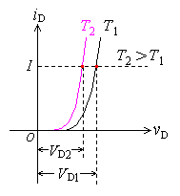
图示
图2.13 温度对二极管伏安特性曲线的影响

Slide 9
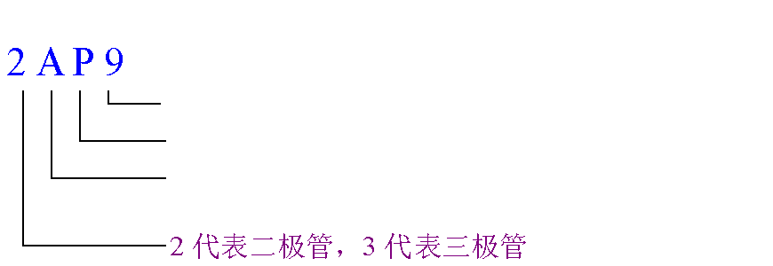
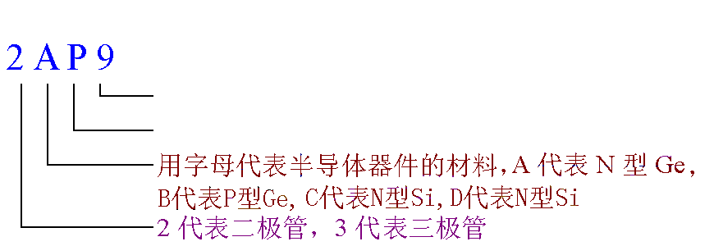
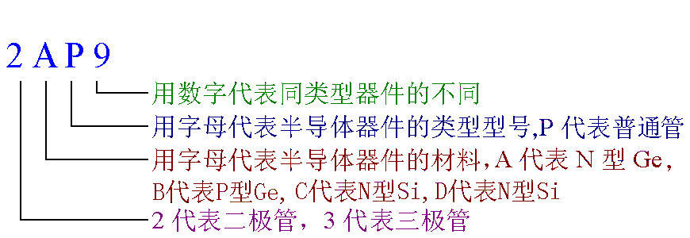
3.3.5 半导体二极管的型号
国家标准对半导体器件型号的命名举例如下：

